Slide 1
Рекомендации по оформлению помещений центров «Точка роста» в 2022 году
1

Slide 2
Руководство по дизайну центров «Точка роста» и фирменный стиль проекта «Точка роста»
Фирменный стиль мероприятия, оформление мерча, социальных сетей, полиграфической продукции
Брендирование, зонирование и рекомендации по ремонту образовательных пространств

Slide 3
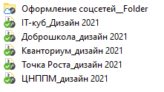
Графические элементы
Все фирменные элементы (логотипы, шрифты, фирменные узоры, таблички, инфостенд) хранятся в папке по ссылке:
https://yadi.sk/d/607_VYO91tciGg
Внимание!
Всегда используйте графические файлы из оригинальных макетов — не пытайтесь создавать их самостоятельно.

Slide 4
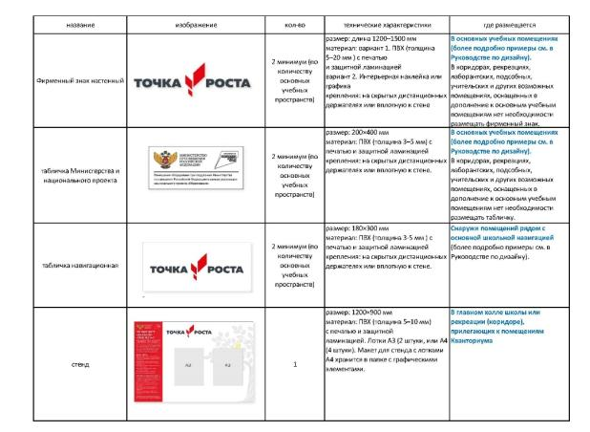
Спецификация основных* фирменных элементов, которые размещаются в школе
*здесь приведены основные фирменные элементы для брендирования помещений.
Более подробную информацию о них можно прочитать в Руководстве по дизайну.
Внимание!
Здесь приведен минимальный перечень и внешний вид фирменных элементов. Их количество и необходимость использовать именно в таком виде может быть изменена по согласованию с оператором проекта в зависимости от ситуации и дизайн-проекта

Slide 5
Дополнительные (опциональные)* элементы брендирования образовательного пространства, которые выдает оператор
*здесь приведены дополнительные (не обязательные) фирменные элементы для брендирования стен в виде графики (наклеек).
Более подробную информацию о них можно прочитать в Руководстве по дизайну.
Внимание!
Всегда используйте графические файлы из оригинальных макетов — не пытайтесь создавать их самостоятельно.

Slide 6
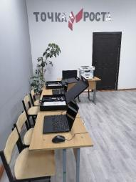
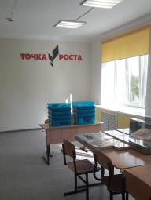
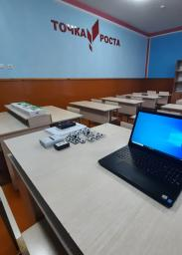
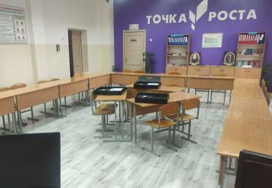
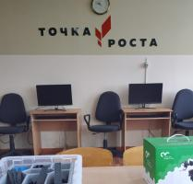
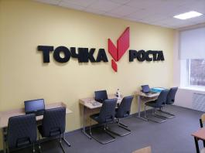
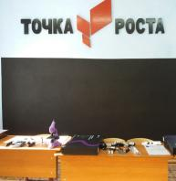
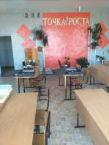
Фирменный знак. Примеры
Более подробную информацию о том как изготовлять и размещать оcновное брендирование можно прочитать в Руководстве по дизайну
Нельзя нарушать: графику, пропорции, цвет, шрифт, рекомендованные места размещения логотипа.
Чтобы этого не происходило нужно внимательно прочитать Руководство по дизайну и отдать в производство файлы из папки в векторном формате (PDF, EPS) !

Slide 7
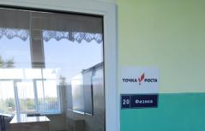
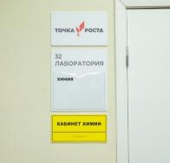
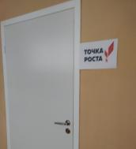
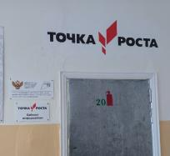
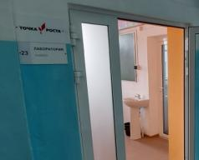
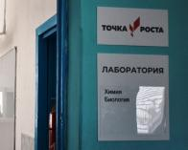
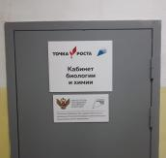
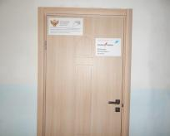
Наивгационная табличка. Примеры
Более подробную информацию о том как изготовлять и размещать оcновное брендирование можно прочитать в Руководстве по дизайну
Правильно
Размер и графика таблички соблюдены. Табличка расположена при входе в помещение рядом с дверью. Табличку следует размещать рядом с информационным блоком (В ней можно размещать информацию о дополнительных предметах, которые реализуются на базе кабинета), основной школьной навигацией.
НЕ НАДО ТАК ДЕЛАТЬ
Менять табличку, дописывать на ней тексты (навигация в школе должна быть одинаковая для всех кабинетов), размещать на ней другие логотипы, размещать табличку на дверях

Slide 8
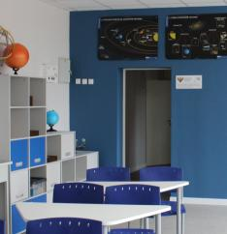
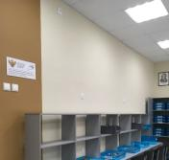
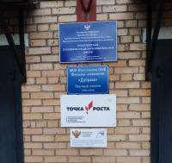
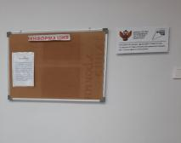
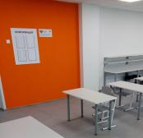
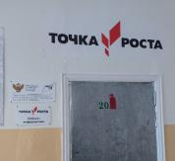
Табличка министерства и НП. Примеры
Более подробную информацию о том как изготовлять и размещать оcновное брендирование можно прочитать в Руководстве по дизайну
Правильно
Размер и графика таблички соблюдены. Табличка расположена аккуратно внутри помещения. Примеры как разместить табличку см. далее на слайдах и руководстве по дизайну
НЕ НАДО ТАК ДЕЛАТЬ
Менять табличку (шрифт, логотип), размещать табличку в любых местах кроме как внутри оснащаемых помещений ( на фасаде, при входе в кабинет рядом с навигацией)

Slide 9
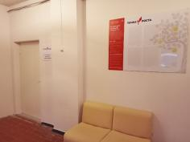
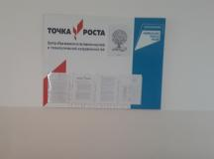
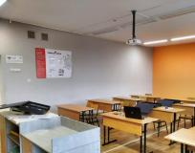
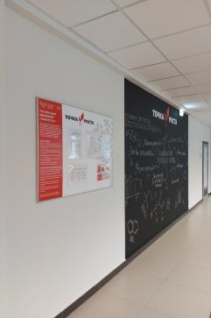
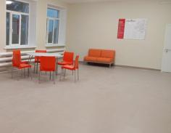
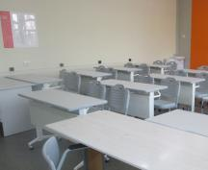
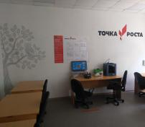
Стенд. Примеры
Более подробную информацию о том как изготовлять и размещать оcновное брендирование можно прочитать в Руководстве по дизайну
Правильно
Размер и графика стенда соблюдены. Стенд расположен в холле, коридоре или рекреации школы
НЕ НАДО ТАК ДЕЛАТЬ
Менять графику и цвета стенда. Размещать стенд не на уровне глаз. Размещать стенд внутри образовательных помещений.
Задача данного стенда рассказать посетителям школы, что здесь реализуется этот проект. Поэтому его лучше разместить в холле.

Slide 10
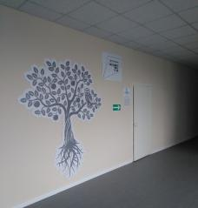
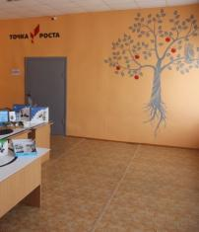
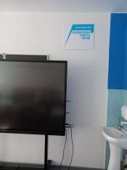
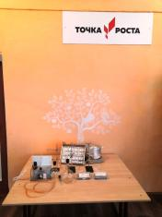
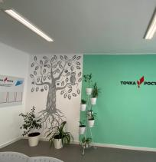
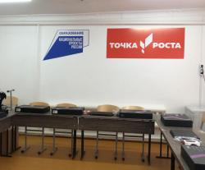
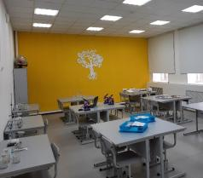
Как не надо использовать брендирование
Более подробную информацию о том как изготовлять и размещать дополнительное брендирование можно прочитать в Руководстве по дизайну
Если нет возможности качественно сделать дополнительное брендирование, то лучше его не делать, чем делать плохо!

Slide 11
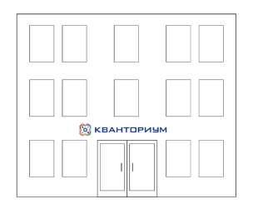
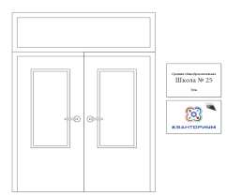
Дополнительные (опциональные)* элементы брендирования, которые разрабатываются индивидуально
РАЗМЕЩЕНИЕ ВЫВЕСКИ НА ФАСАДЕ НЕ ОБЯЗАТЕЛЬНО!
Следует размещать только, если:
В школе на базе ТР проводятся программы дополнительного образования для детей из других школ. В этом случае вывеска является элементом навигации
Фасад здания позволяет разместить вывеску (не является памятником архитектуры, есть удачное свободное место)
Если же здание не позволяет красиво разместить вывеску, но в ней есть необходимость (как элемента навигации), то в таком случае можно продумать уличную навигацию или стенд, сделать метки в онлайн картах
Данные элементы не стандартизированы и разрабатываются индивидуально (не нарушая фирменный стиль) под фасад каждой школы. Согласовать индивидуальное решение можно у оператора проекта
Внимание!
Всегда используйте графические файлы из оригинальных макетов — не пытайтесь создавать их самостоятельно.

Slide 12
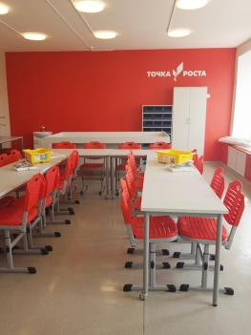
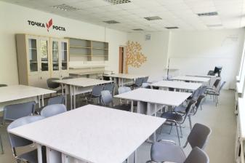
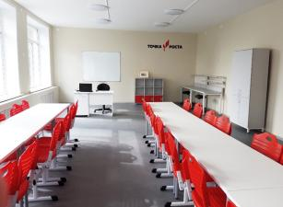
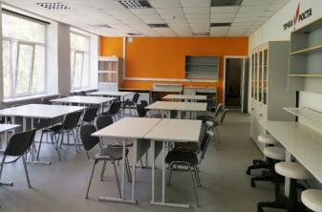
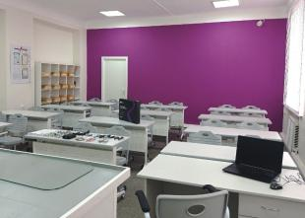
Дизайн образовательного пространства. Общие принципы
Более подробную информацию, раскрывающую подходы к дизайну помещений можно прочитать в Руководстве по дизайну
1. Возможность проводить занятия в разном формате: теоретическая и практическая работа.
Для практической работы лучше планировать помещения с помощью островных столов

Slide 13
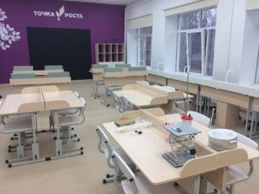
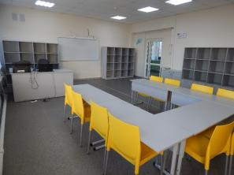
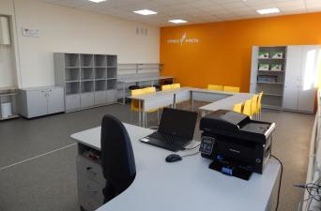
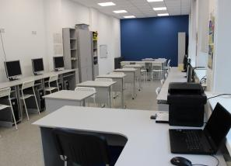
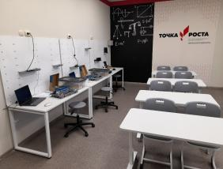
Дизайн образовательного пространства. Общие принципы
Более подробную информацию, раскрывающую подходы к дизайну помещений можно прочитать в Руководстве по дизайну

Slide 14
Дизайн образовательного пространства. Общие принципы
Более подробную информацию, раскрывающую эти пункты можно прочитать в Руководстве по дизайну
2. Основная задача -- обеспечить школу полноценными практическими зонами для всех предметов. Обратите внимание, что во всех примерах такие зоны есть (вдоль стен или островные группы). В химических лабораториях обеспечен доступ воды. В кабинете робототехники есть столы для сборки роботов ипрограммирования, испытательные столы.

Slide 15
Дизайн образовательного пространства. Общие принципы
Более подробную информацию, раскрывающую подходы к дизайну помещений можно прочитать в Руководстве по дизайну
3. Удобные системы хранения: демонстрационный методический материал в открытом доступе на полках или в практических зонах (удобно на полках лабораторных столов), методический материал для специальных уроков в лаборантских или в закрытых системах хранения в учебном классе, реактивам выделить специальные шкафы и т.д.

Slide 16
Дизайн образовательного пространства. Общие принципы
Более подробную информацию, раскрывающую подходы к дизайну помещений можно прочитать в Руководстве по дизайну

Slide 17
Дизайн образовательного пространства. Общие принципы
Более подробную информацию, раскрывающую подходы к дизайну помещений можно прочитать в Руководстве по дизайну

Slide 18
Дизайн образовательного пространства. Общие принципы
Более подробную информацию, раскрывающую подходы к дизайну помещений можно прочитать в Руководстве по дизайну
4. Зоны отдыха. Даже небольшой диван или пара пуфов в ограниченном пространстве будут хорошим дополнением. Современный подход к образовательной среде – создавать по возможности зоны отдыха везде.

Slide 19
Дизайн образовательного пространства. Общие принципы
Более подробную информацию, раскрывающую подходы к дизайну помещений можно прочитать в Руководстве по дизайну
5. Современные функциональные поверхности: маркерные, грифельные, магнитно-маркерные, магнитно-грифельные. Такие поверхности можно создавать с помощью краски или специальной пленки (пленка проще и удобнее)

Slide 20
Дизайн образовательного пространства. Общие принципы
Более подробную информацию, раскрывающую подходы к дизайну помещений можно прочитать в Руководстве по дизайну

Slide 21
Дизайн образовательного пространства. Общие принципы
Более подробную информацию, раскрывающую подходы к дизайну помещений можно прочитать в Руководстве по дизайну

Slide 22
Дизайн образовательного пространства. Общие принципы
Более подробную информацию, раскрывающую подходы к дизайну помещений можно прочитать в Руководстве по дизайну
5. Хорошим дополнением к учебным помещениям будет удобная рекреация с зонами отдыха, поверхностями для рисования и объявлений

Slide 23
Дизайн образовательного пространства. Общие принципы
Более подробную информацию, раскрывающую подходы к дизайну помещений можно прочитать в Руководстве по дизайну

Slide 24
Дизайн образовательного пространства. Общие принципы
Более подробную информацию, раскрывающую подходы к дизайну помещений можно прочитать в Руководстве по дизайну

